Slide 1
Análise do RANSAC sobre algoritmo de
odometria visual com imagens estéreo
Vanessa Dantas de Souto Costa
vanessa.dantas796@gmail.com

Slide 2
INTRODUÇÃO

Slide 3
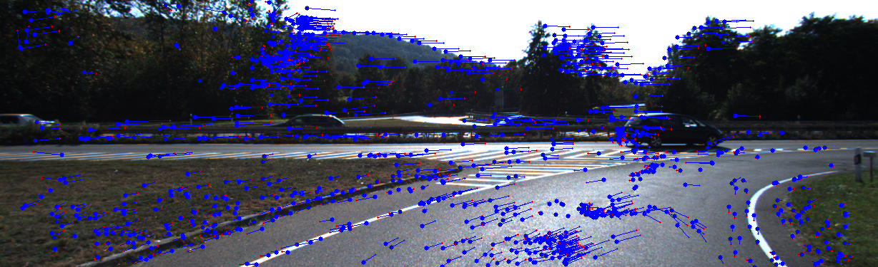
Contextualização com o mundo atual
A odometria visual é um dos métodos mais usados para sistemas de navegação autônoma [Guedes Maidana 2017]
Introduzida pela primeira vez para os robôs planetários operando em Marte - Moravec 1980, vide [ Visual Odometry (VO) n.d.].

Slide 4
Motivação
Objetivo
Pesquisa do Prof. Dr. Bruno Marques Ferreira da Silva.
Ressalva: os algoritmos desenvolvidos não são robustos a ambientes dinâmicos.
O objetivo do projeto é estudar o efeito da parametrização do RANSAC no projeto
de odometria visual em ambientes dinâmicos, usando imagens estéreo provenientes do
dataset KITTI [Geiger et al. 2012].

Slide 5
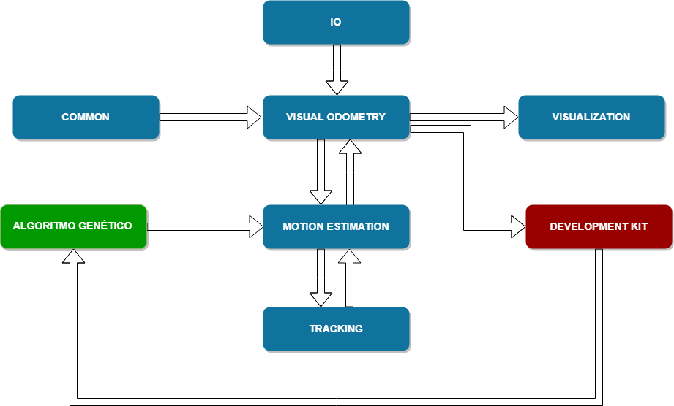
Metodologia

Slide 6
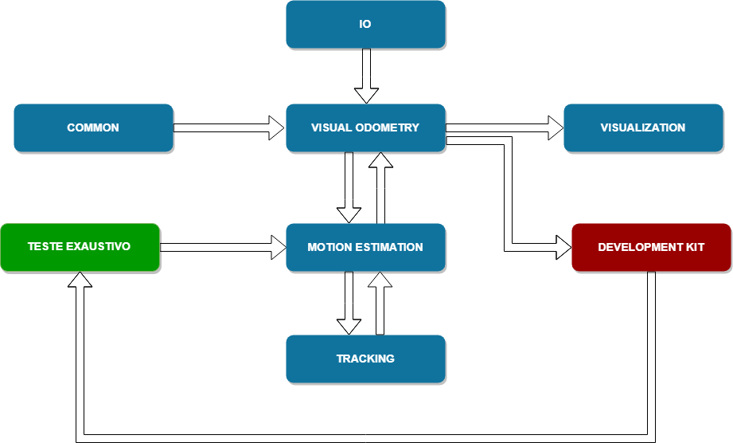
Metodologia

Slide 7
TEORIA

Slide 8
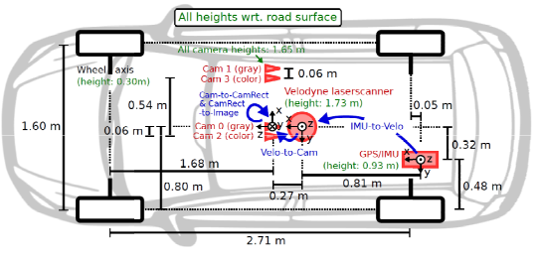
Sistema de Referência
Disposição dos sensores no carro usado para construção do dataset KITTI.

Slide 9
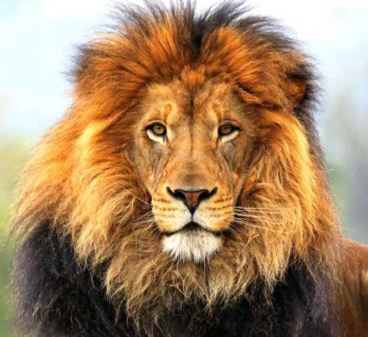
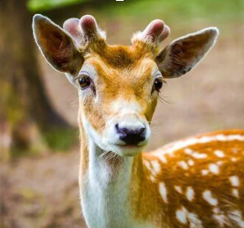
Estéreo
Visão estéreo:
percepção de profundidade
calculada por triangulação.
ex.:
Visão monocular:
julgamento de profundidade:
monoscópico.
ex.:

Slide 10
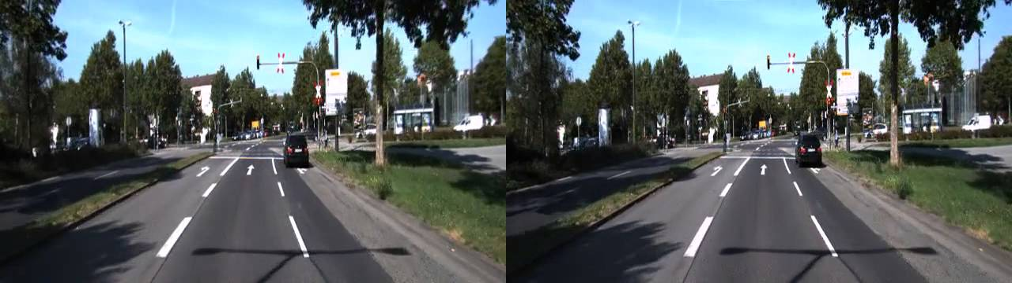
Estéreo
a odometria visual estéreo, consiste no uso de duas câmeras cuja calibração deve ser conhecida (seja por especificação do produto ou por outros métodos de calibração, como alguns descritos em [Kaehler & Bradski 2016]), este modelo permite resolver o problema de escala da visão monocular, pois através de duas imagens é possível determinar a profundidade.

Slide 11
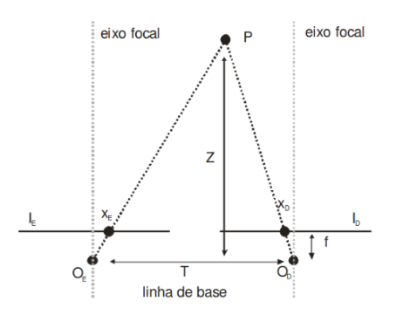
Correspondência
A correspondência ou retificação da imagem consiste em projetá-la, segundo seu próprio feixe perspectivo para um plano horizontal. Em outras palavras, podemos modificar de modo a tentar eliminar os ângulos de atitude da câmera em relação a um dado referencial, bem como a distância focal da imagem,

Slide 12
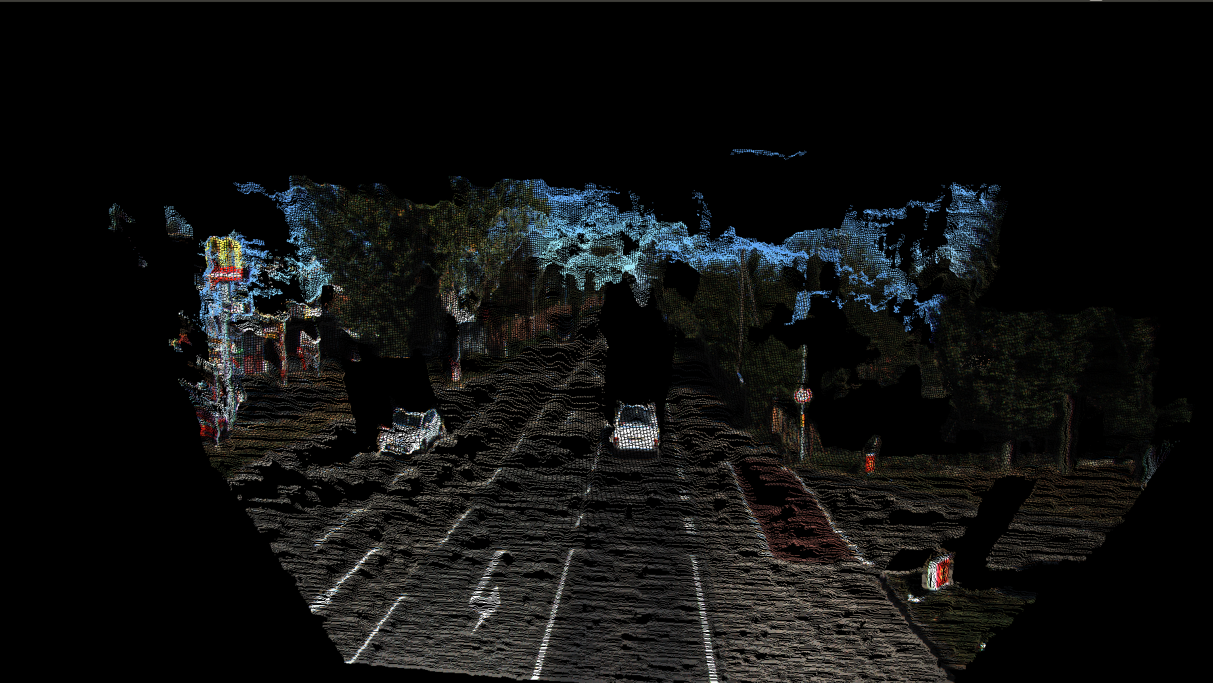
Reconstrução (Projeção e Visão Tridimensional)

Slide 13
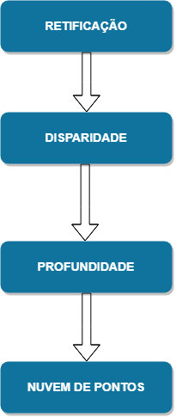
Reconstrução (Projeção e Visão Tridimensional)

Slide 14
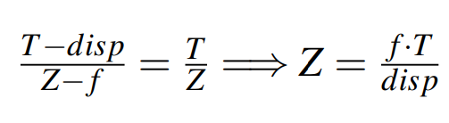
Reconstrução (Projeção e Visão Tridimensional)
Cálculo da Profundidade por Triangulação
disp representa a disparidade e é calculada pela diferença entre os pontos correspondentes da imagem da direita em relação à esquerda, T corresponde à linha de base, f é a distância focal e Z é a profundidade.

Slide 15
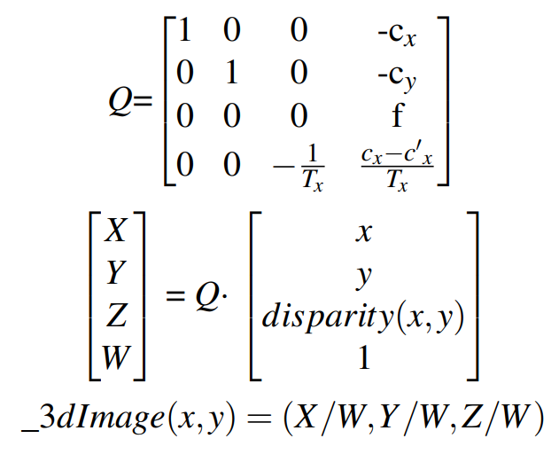
Reconstrução (Projeção e Visão Tridimensional)
Cálculo da Nuvem de Pontos
Para que possamos calcular a nuvem de pontos, é necessário uma matriz de reprojeção Q para projetar os pontos bidimensionais da imagem no plano tridimensional da nuvem de pontos, ou seja, os pontos citados contêm a distância X,Y e Z no plano tridimensional da nuvem de pontos. Para esse cálculo devemos utilizamos os valores intrínsecos da câmera já mencionados (f , T e as coordenadas x e y dos pontos principais da câmera esquerda).

Slide 16
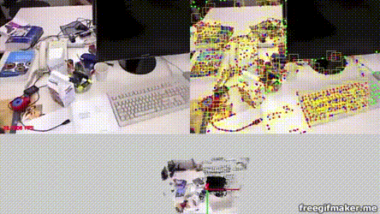
Odometria Visual
A odometria visual é o método para determinar a posição e a orientação de um robô, analisando as imagens da câmera associadas.

Slide 17
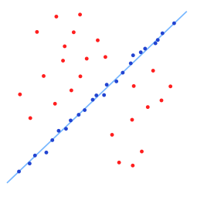
RANSAC
Random sample consensus (RANSAC) constitui um método para estimar os parâmetros de um determinado modelo a partir de um conjunto de dados contaminados por grandes quantidades de outliers.

Slide 18
Parametrização do RANSAC
O algoritmo RANSAC é um método de detecção atípica, ou seja, tem o objetivo de diminuir o erro do sistema, escolhendo um grupo com número mínimo pontos dependendo do modelo matemático (reta, plano, círculo, matriz de rotação e translação, entre outros) para criar uma "hipótese", ou seja, um modelo que calcule a rotação e translação feita pela câmera. Um pressuposto básico é que os dados consistem em "inliers", isto é, dados cuja distribuição pode ser explicada por algum conjunto de parâmetros de modelo, embora possam estar sujeitos a ruído, e "outliers"que são dados que não se encaixam no modelo. A hipótese com maior número de inliers é escolhida como a verdadeira transformação de posição da câmera.

Slide 19
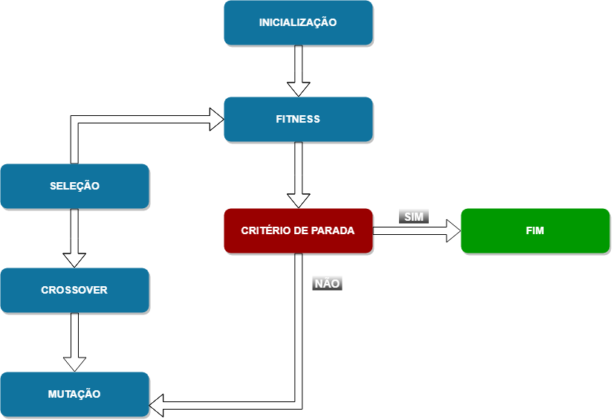
Parametrização do RANSAC
Algoritmo Genético

Slide 20
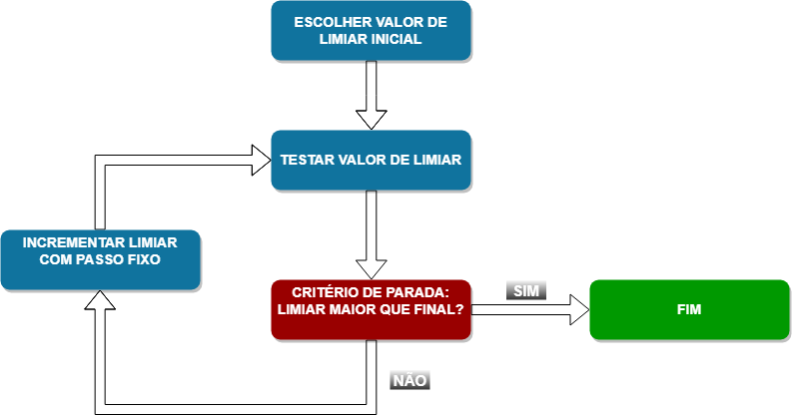
Parametrização do RANSAC
Teste Exaustivo

Slide 21
TRABALHOS RELACIONADOS

Slide 22
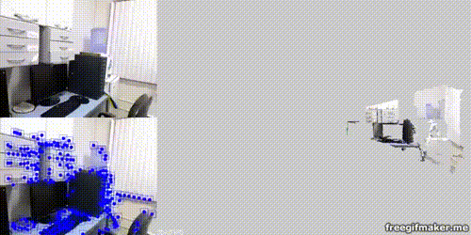
Trabalhos Relacionados
Conforme discorrido no Capítulo 1, esse projeto surgiu embasado em [Scaramuzza & Fraundorfer 2011b] e na pesquisa de odometria visual com imagens estéreo desenvolvida pela equipe do NatalNet, coordenada pelo Prof. Dr. Bruno Marques Ferreira da Silva.

Slide 23
Trabalhos Relacionados
Trabalho de [Scaramuzza 2011] faz uma análise do RANSAC sob um sistema de odometria visual monocular.
Trabalho de conclusão de curso, foi [Hossein-Nejad & Nasri 2016]. Nele, é proposto um método para escolha do limiar do RANSAC, no qual o valor limite é calculado com base na variação entre as classes de correspondência correta e incompatibilidade.

Slide 24
O PROBLEMA

Slide 25
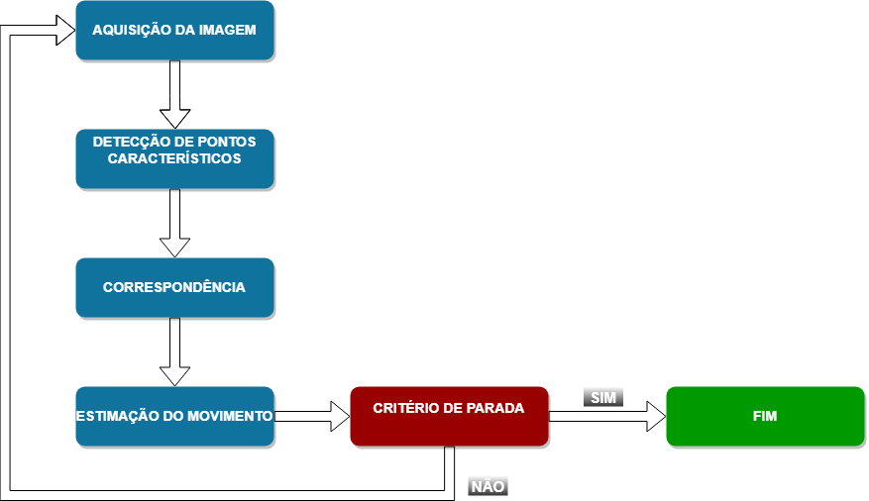
Odometria e variações no ambiente
Para VO trabalhar de forma eficaz, deve haver iluminação satisfatória no ambiente e uma cena estática com textura suficiente para permitir que movimento aparente possa ser extraído. Além disso, consecutivos quadros devem ser capturados, garantindo que eles tenham superposição de cena aceitável. [Scaramuzza & Fraundorfer 2011b]

Slide 26
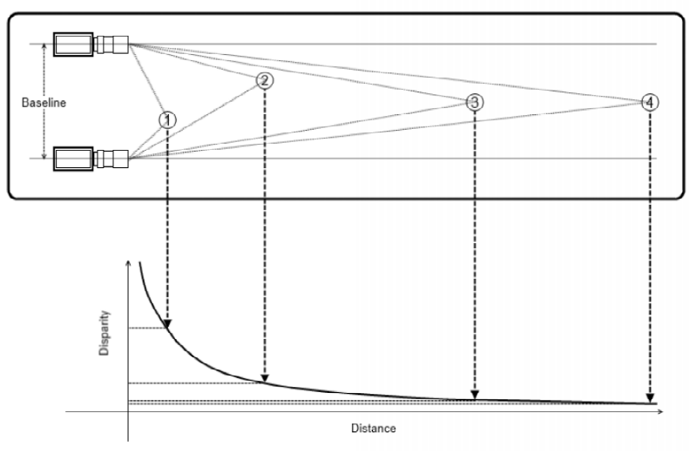
Cálculo da Disparidade em imagens estéreo para pontos distantes
o erro de correspondência de cada componente no cáLculo da disparidade afeta a profundidade.
Ao tratar de pontos distantes, o caso estéreo é degenerado para monocular.

Slide 27
ALGORITMO E ABORDAGEM DO PROBLEMA

Slide 28
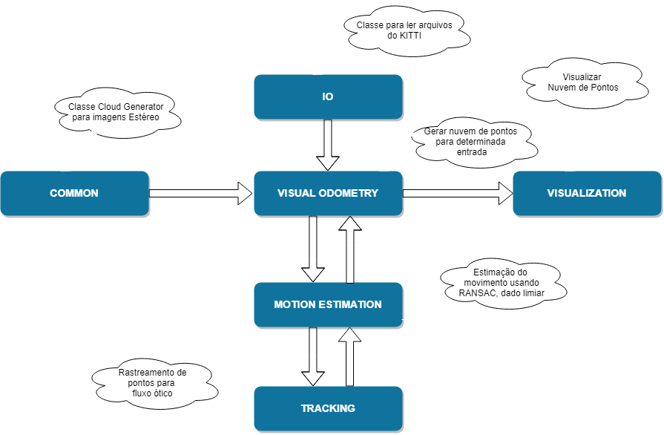
Estrutura do Algoritmo de Odometria Visual

Slide 29
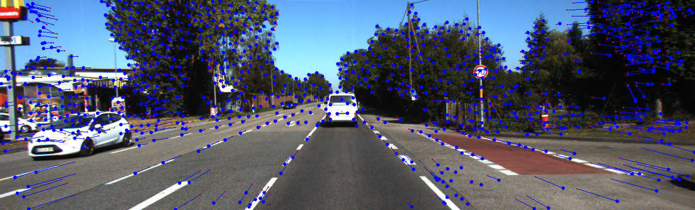
Estrutura do Algoritmo de Odometria Visual

Slide 30
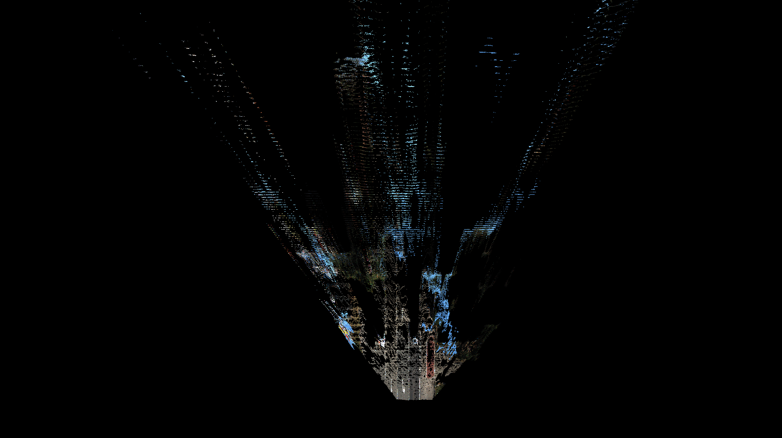
Estrutura do Algoritmo de Odometria Visual

Slide 31
Medição do Erro
A métrica utilizada para determinar se o threshold melhorou ou não o desempenho do projeto foi a média do erro de translação calculado pelo devlopment kit do dataset [Geiger et al. 2012].
Tem base no erro de rotação que usa como métrica o erro de posição relativa (erro entre todas as correspondências).

Slide 32
Parametrização do RANSAC: Teste Exaustivo

Slide 33
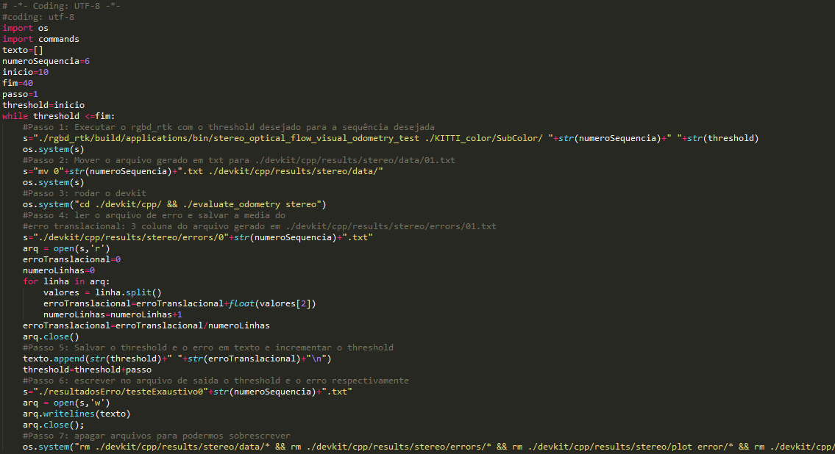
Parametrização do RANSAC: Teste Exaustivo

Slide 34
Parametrização do RANSAC: Algoritmo Genético

Slide 35
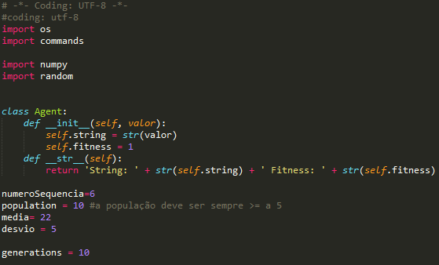
Parametrização do RANSAC: Algoritmo Genético

Slide 36
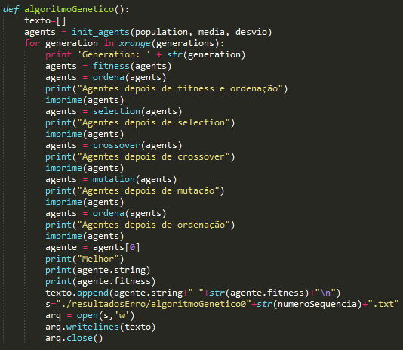
Parametrização do RANSAC: Algoritmo Genético

Slide 37
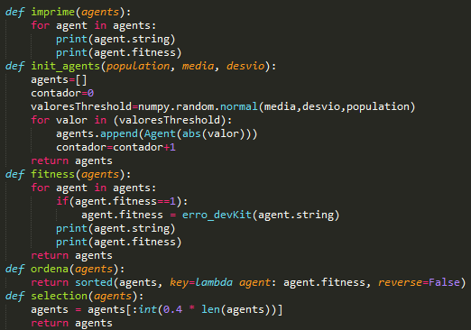
Parametrização do RANSAC: Algoritmo Genético

Slide 38
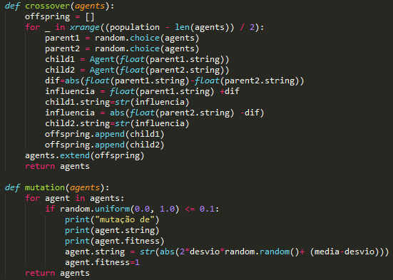
Parametrização do RANSAC: Algoritmo Genético

Slide 39
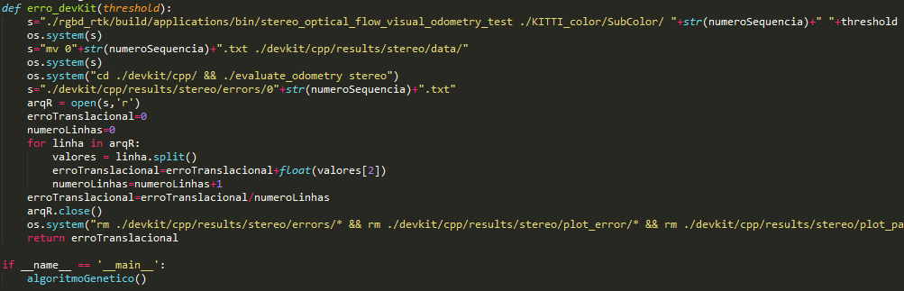
Parametrização do RANSAC: Algoritmo Genético

Slide 40
EXPERIMENTOS

Slide 41
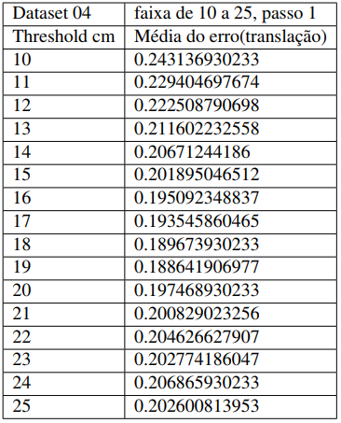
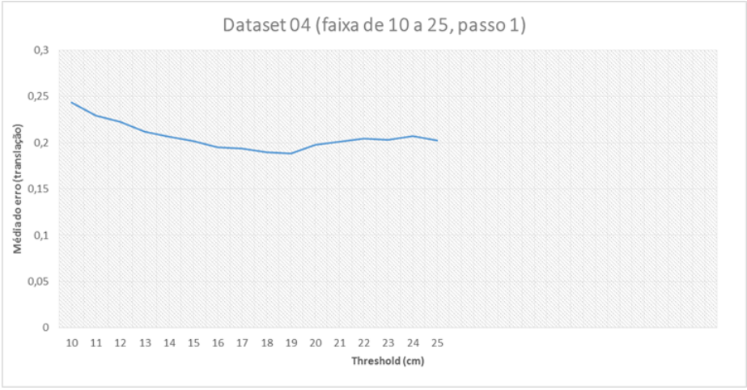
Parametrização do RANSAC: Teste Exaustivo
Teste Exaustivo: Sequência 04
Para o teste exaustivo executamos o projeto rgbd_rtk com faixa de valores de threshold distintos para os datasets de odometria da KITTI 01, 03, 04 e 06.

Slide 42
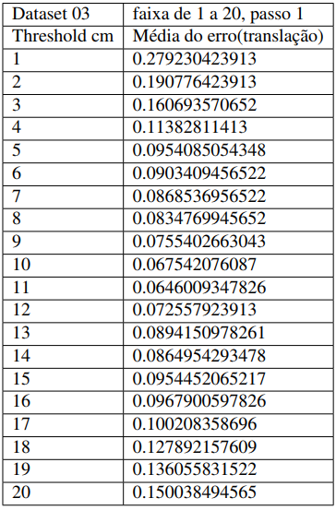
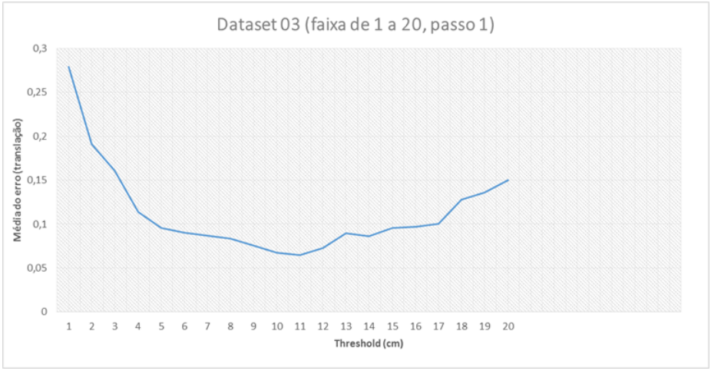
Teste Exaustivo: Sequência 03

Slide 43
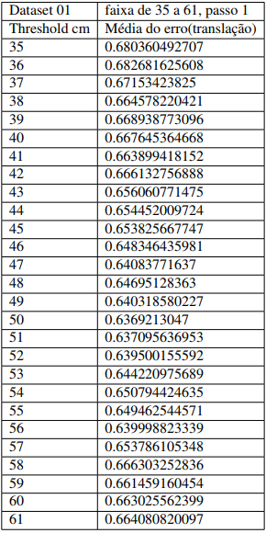
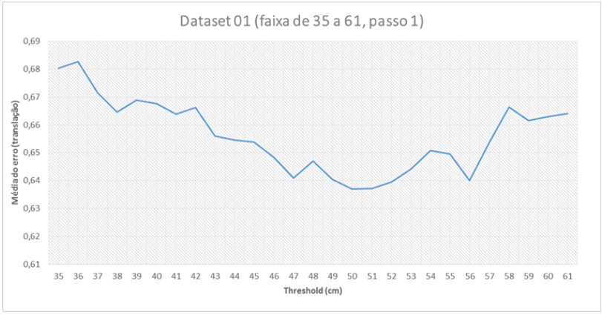
Teste Exaustivo: Sequência 01

Slide 44
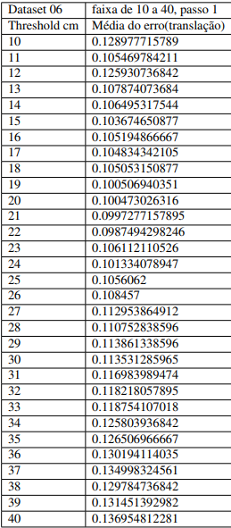
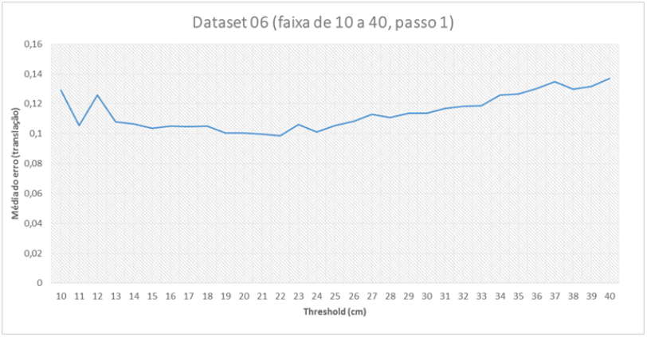
Teste Exaustivo: Sequência 06

Slide 45
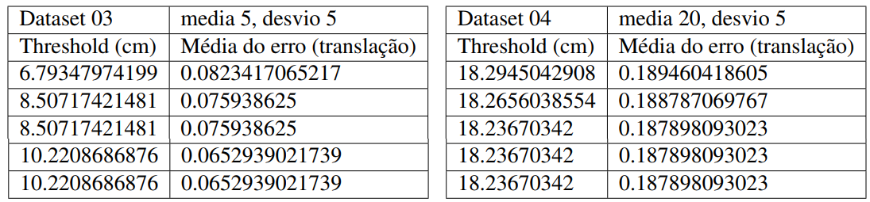
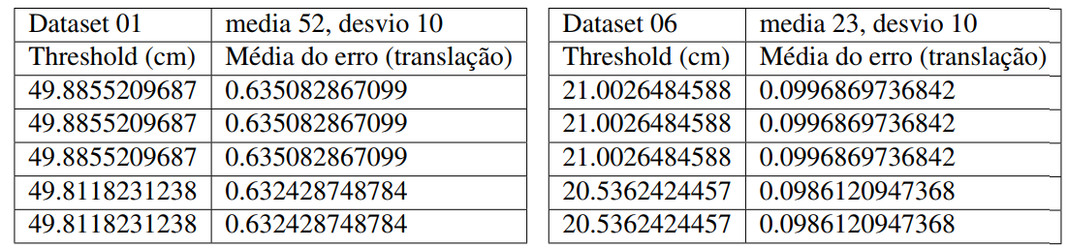
Parametrização do RANSAC: Algoritmo Genético
Para o teste em algoritmo genético executamos o projeto rgbd_rtk para os datasets de odometria da KITTI 01, 03, 04 e 06.

Slide 46
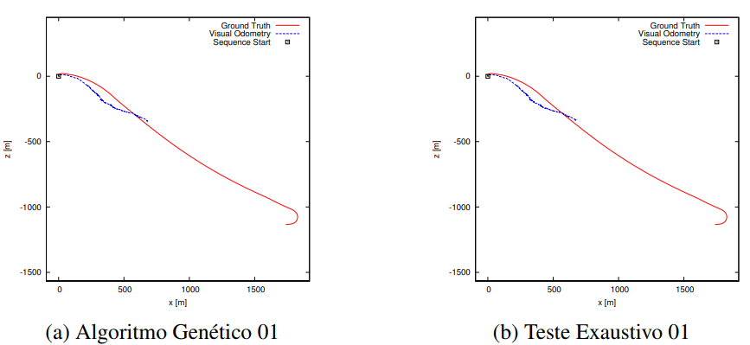
Algoritmo Genético vs Teste Exaustivo
Sequência 01

Slide 47
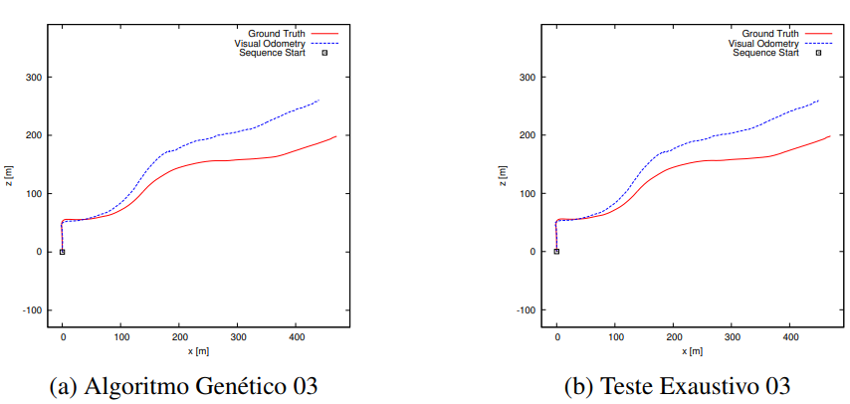
Algoritmo Genético vs Teste Exaustivo
Sequência 03

Slide 48
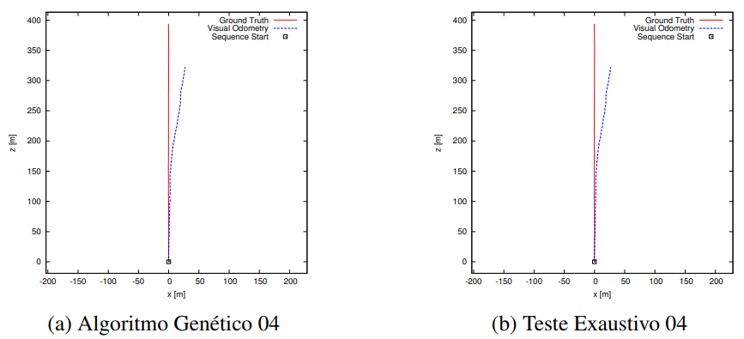
Algoritmo Genético vs Teste Exaustivo
Sequência 04

Slide 49
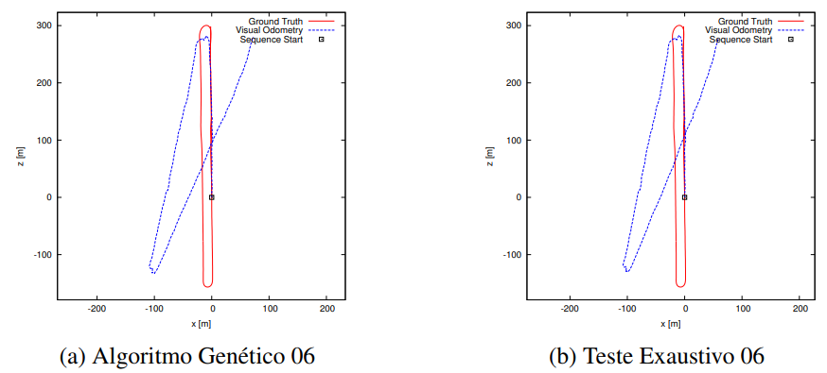
Algoritmo Genético vs Teste Exaustivo
Sequência 06

Slide 50
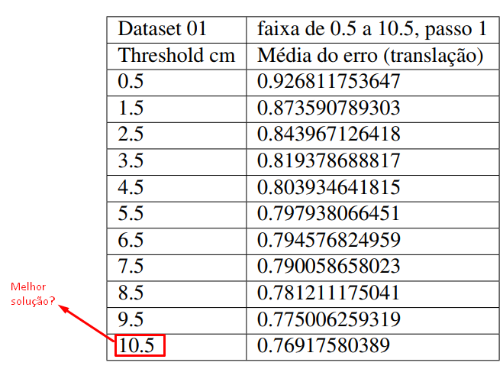
Desvantagem Teste Exaustivo
Dependente da faixa de valores testada

Slide 51
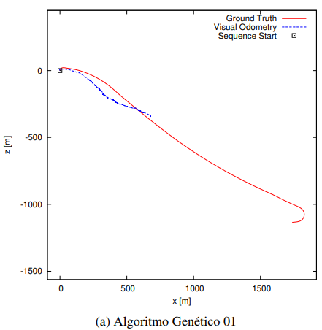
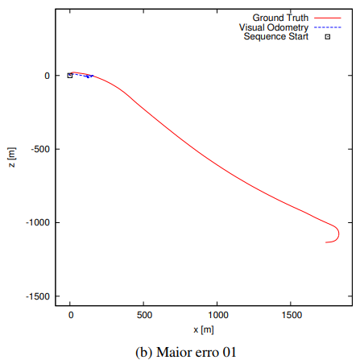
Importância da Escolha do limiar
Sequência 01

Slide 52
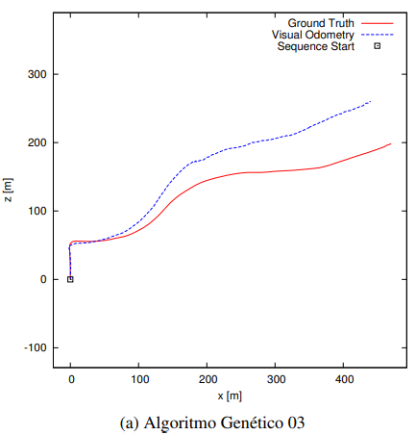
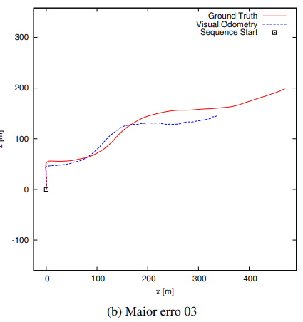
Importância da Escolha do limiar
Sequência 03

Slide 53
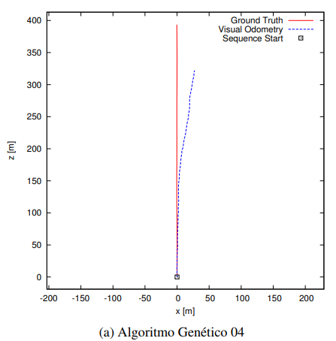
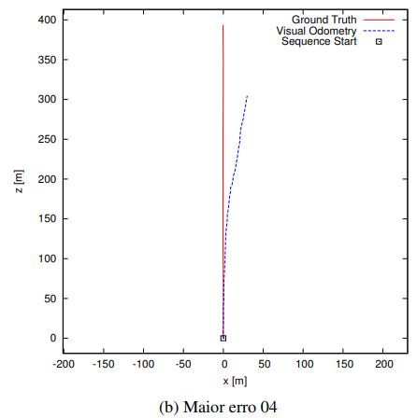
Importância da Escolha do limiar
Sequência 04

Slide 54
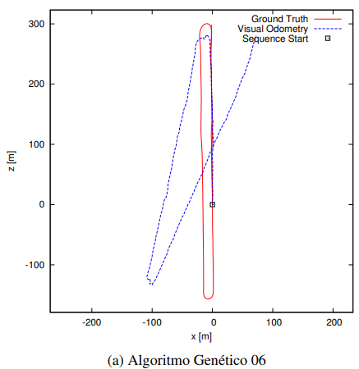

Importância da Escolha do limiar
Sequência 06

Slide 55
Análise das Sequências Escolhidas
A sequência 01, possui o maior erro, pois é muito dinâmica, devido a passagem de ciclistas, carros, entre outros. Além de possuir altas variações de iluminação. Fatores para os quais, conforme especificado em capítulos anteriores, o projeto implementado não possui robustez. Além disso, é válido salientar que nas últimas 100 imagens há ofuscamento de uma das câmeras pelo sol, fato que resultou em erro ao gerar a disparidade. Por isso, removemos as 100 últimas imagens do dataset para teste.
A sequência 03 é pouco dinâmica, contudo, embora não haja movimentação brusca, o automóvel do KITTI segue um outro carro durante o início do trajedo e depois para de seguí-lo. Essa mudança gera um aumento de erro no ponto onde ela ocorre. Além disso, é perceptível o acúmulo do erro gerado pelo rgbd_rtk.
Na sequência 04 (pouco dinâmica) o automóvel do KITTI segue um outro carro durante todo o trajedo. Assim como em todas as outras sequências,há o acúmulo do erro gerado pelo rgbd_rtk.
A sequência 06 também também com baixa dinamicidade, possui algumas curvas conforme podemos perceber ao observar a trajetória traçada. Por fim, vemos que a escolha do threshold do RANSAC teve impacto significativo no erro de trajetória, mesmo com as limitações do nosso projeto para datasets dinâmicos.

Slide 56
CONCLUSÃO

Slide 57
Conclusão
Mesmo que a diferença entre o erro gerado pelo threshold escolhido pelo teste exaustivo e pelo algoritmo genético não seja grande. Pudemos verificar as deficiências que uma abordagem por teste exaustivo apresenta.
A escolha do limiar tem suma importância sobre o projeto de odometria visual com imagens estéreo.
Altamente recomendável automatizar a parametrização da odometria visual, escolhendo o limiar que minimize o erro, e buscar soluções de aprendizado de máquinas.
No entanto, ainda há muito o que fazer para que nosso projeto atinja a robustez a ambientes dinâmicos com iluminação inconstante.

Slide 58
Referências
CADENA, C.; CARLONE, L.; CARRILLO H.; LATIF Y.; SCARAMUZZA D.; NEIRA J.; REID I.; LEONARD J. J. (2016), Past, present and future of simultaneous localization and mapping: toward the robust perception age., In: IEEE Transactions on Robotics.
Chang, C. & S. Chatterjee (1992), Quantization error analysis in stereo vision, em ‘[1992] Conference Record of the Twenty-Sixth Asilomar Conference on Signals, Systems Computers’, pp. 1037–1041 vol.2.
da Silva, B. Marques F., L. F. Maciel Correia, K. de Araújo Bezerra & L. M. Garcia Gonçalves (2017), Tracking spatially distributed features in klt algorithms for rgb-d visual odometry, em ‘2017 Workshop of Computer Vision (WVC)’, pp. 67–72.
da Silva, B. Marques F. & L. M. Garcia Gonçalves (2015), Visual odometry and mapping for indoor environments using rgb-d cameras, Vol. 507, pp. 16–31.

Slide 59
Referências
Scaramuzza, D. (2011), Performance evaluation of 1-point-ransac visual odometry, Journal of Field Robotics.
Scaramuzza, D. & F. Fraundorfer (2011a), Visual odometry: Part 1 - the first 30 years and fundamentals, em ‘Robotics and Automation’, IEEE Robotics and Automation Magazine 18(4).
Scaramuzza, Davide & Friedrich Fraundorfer (2011b), ‘Visual odometry [tutorial]’, IEEE Robot. Automat. Mag. 18, 80–92.
Visual Odometry (VO) (n.d.), http://www.cs.toronto.edu/~urtasun/courses/ CSC2541/03_odometry.pdf. Acessed: 2018-06-04. Visão Estéreo (n.d.), http://www.comp.ita.br/~forster/CC-222/lecture/ 06-Visao-Estereo.pdf. Acessed: 2018-08-07.
Hossein-Nejad, Zahra & Mehdi Nasri (2016), Image registration based on sift features and adaptive ransac transform.
Kaehler, Adrian & Gary Bradski (2016), Learning OpenCV 3: Computer Vision in C++ with the OpenCV Library, 1st edio, O’Reilly Media, Inc.

Slide 60
FIM

